Slide 1
2020
锡慧在线
江苏省名师课堂
4.2情绪的管理
部编版七年级下册 道德与法治
授课教师：无锡市江南中学 袁婷婷
指导教师：无锡市教育科学研究院 何国良

Slide 2
知识目标
1.知道情绪会相互感染。
2.了解自己的情绪，并能恰当表达。
3.能正确看待各种情绪感受。
4.知道情绪是可以调节的，掌握常用的调节情绪的方法。
5.学会合理地调节自己的情绪，会帮助同学、家人改善情绪，做情绪的主人。

Slide 3
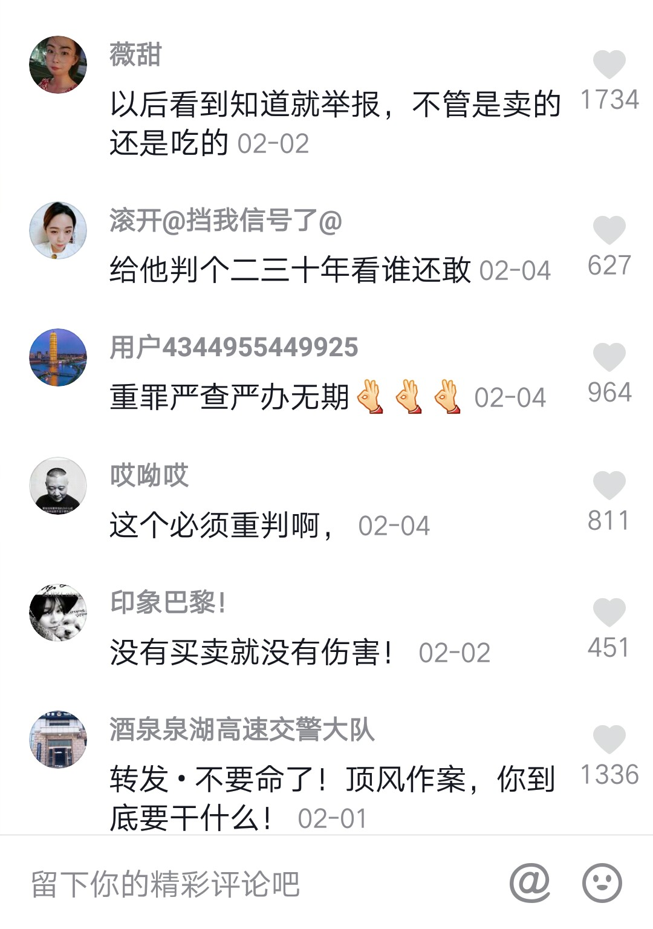
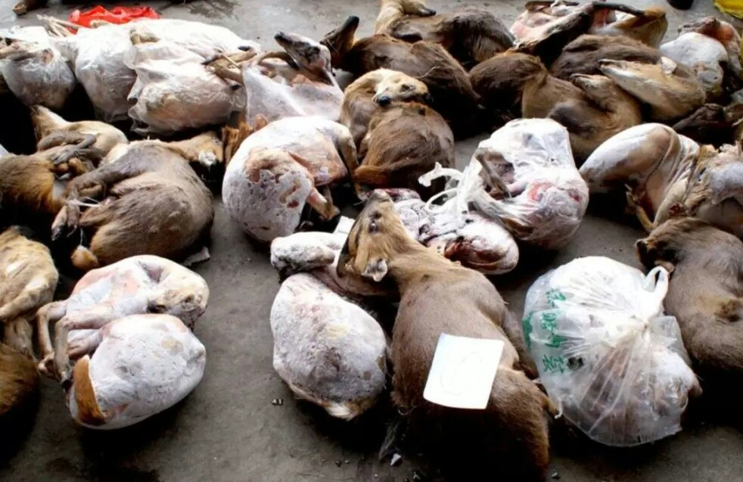
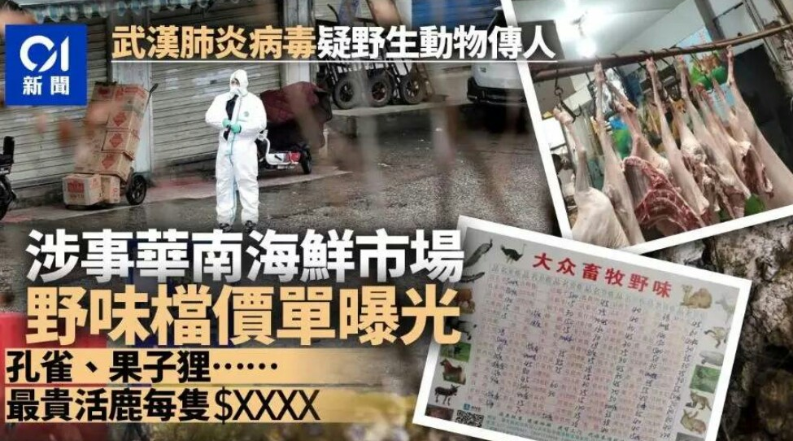
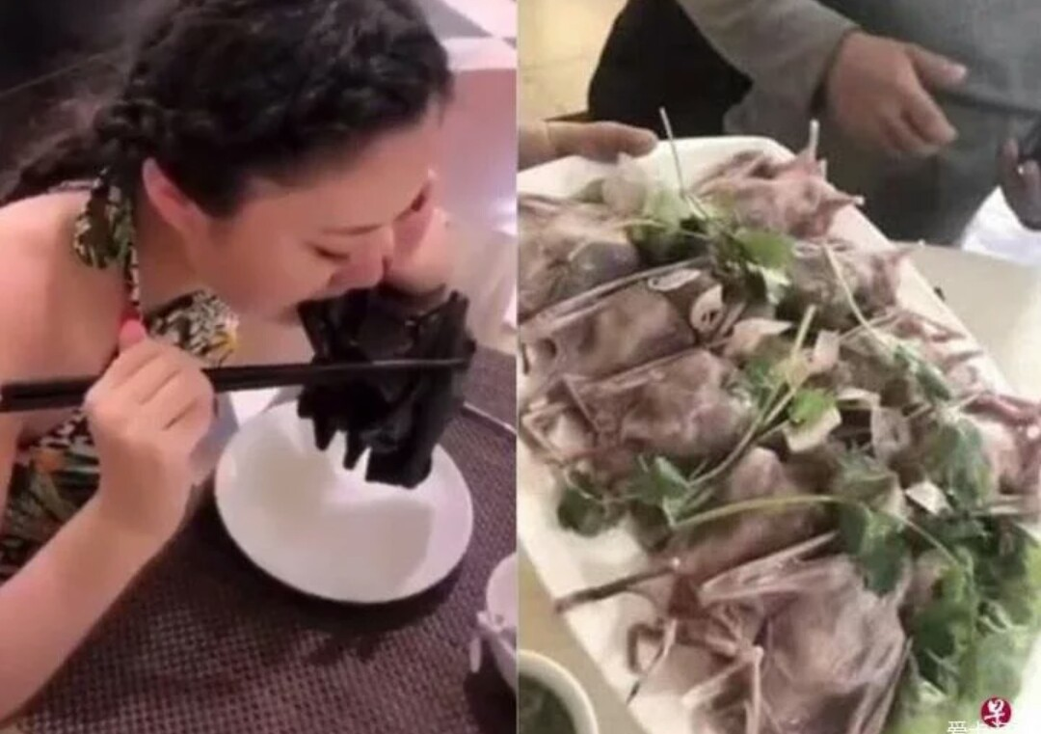
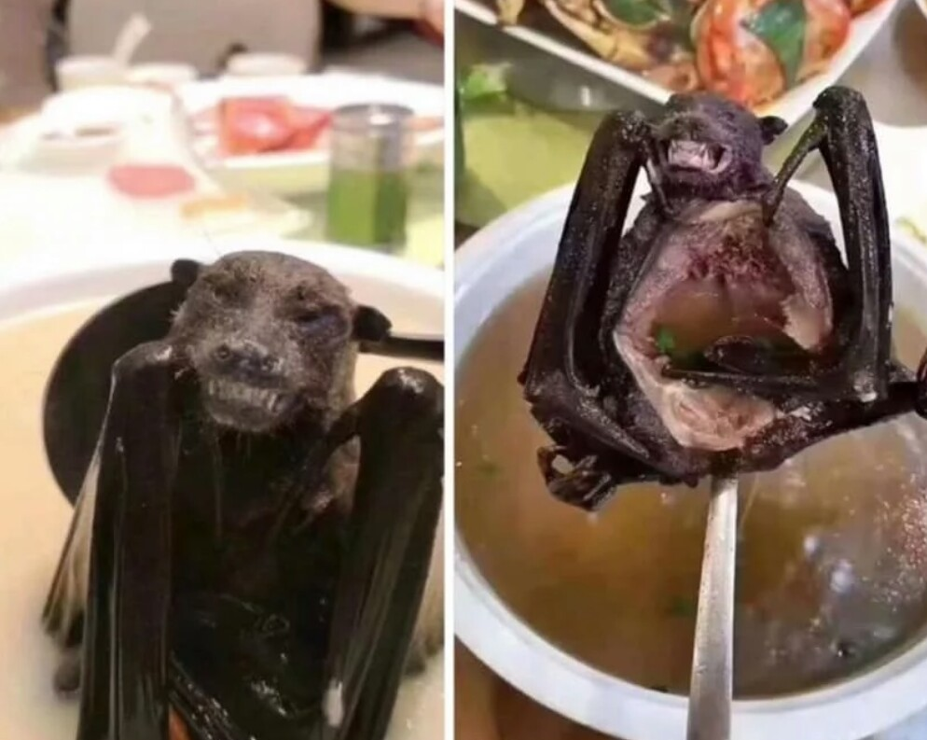
一、情绪表达
情绪表达小达人
愤怒

Slide 4
思考：
1、被告是以何种方式表达自己的情绪的？
2、带来了什么后果？（对他人，社会、自己……）
3、对你有何启示？
暴力表达不可取！
要学会以恰当的方式表达情绪。

Slide 5
智慧启迪
（1）人与人之间的情绪会相互感染。
通过语言、表情、声调、姿态和动作所表达的情绪，都会影响周围的人。
（2）情绪表达不仅与自己的身心健康有关，而且关乎人际交往。

Slide 6
情绪表达小达人
在人际交往中，我们需要了解自己的情绪，接受它们，并能恰当表达。
一般来讲，恰当的情绪表达应该是不伤害他人、不伤害自己，同时符合基本社会规范，不能突破道德和法律的底线。

Slide 7
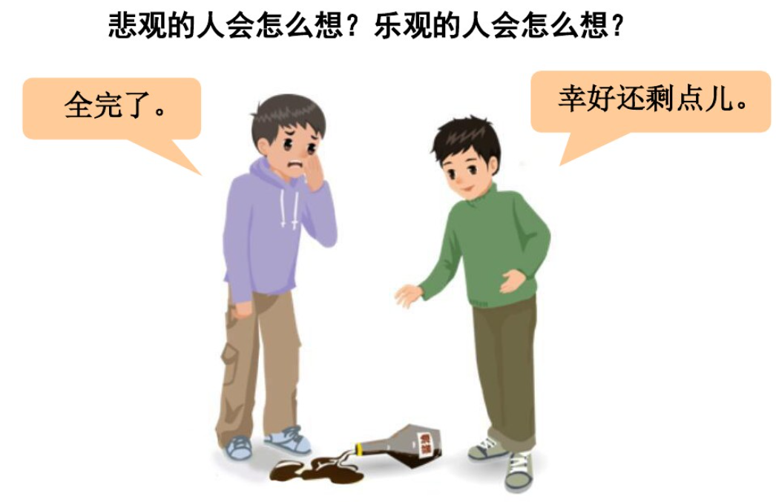
漫画赏析一
二、情绪调节
1、两人面对同一件事，为什么会有不同的情绪？
当用消极的心态看问题时，我们的情绪是消极的；
当用积极的心态看问题时，我们的情绪是积极的。
保持积极的心态，才能享受喜悦和快乐，让我们的生活更加美好。

Slide 8
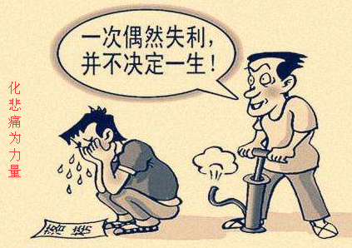
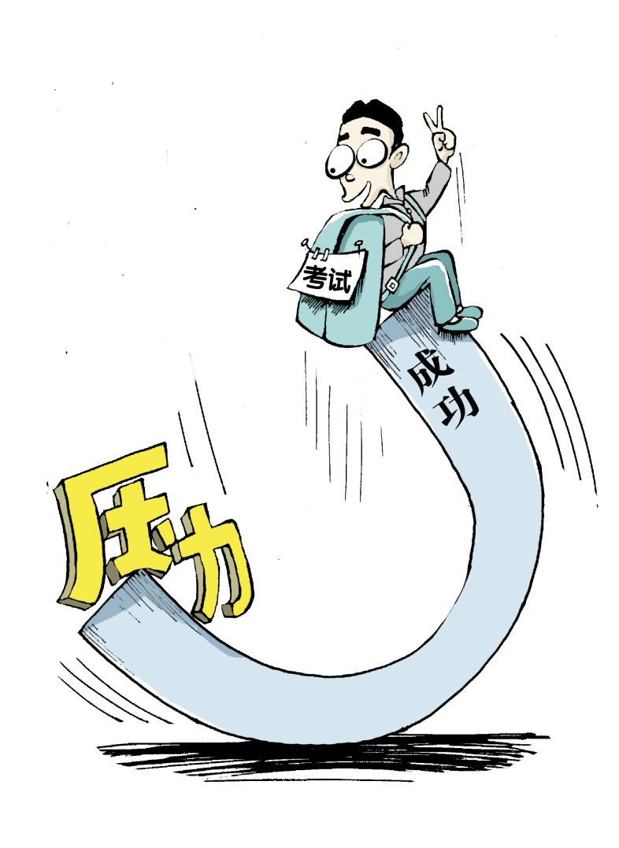
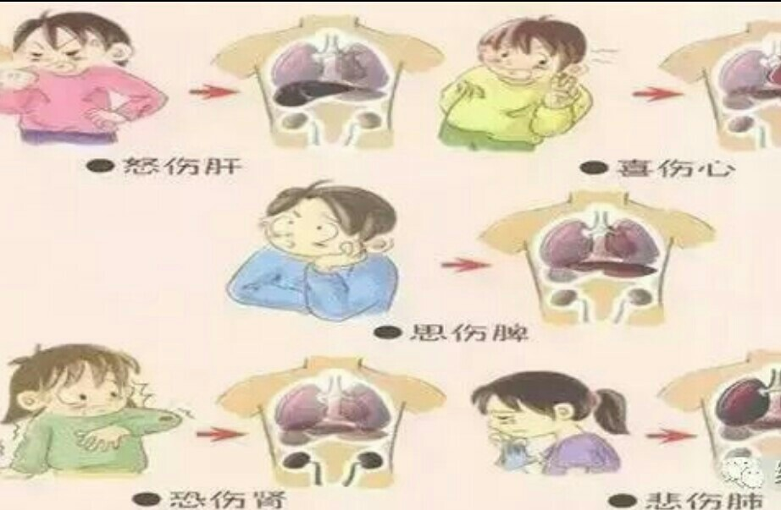
漫画赏析二
1、漫画告诉了我们什么道理？
情绪是可以调节的。适度的负面情绪，可以帮助我们适应突发事件。
持续处于负面情绪，可能危害我们的身心健康和人际交往。

Slide 9
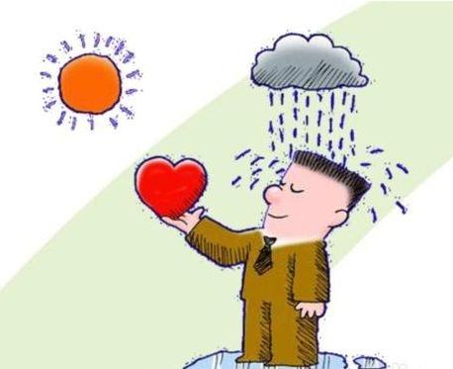
智慧启迪
适当的悲伤可以表示感情的深切，过度的伤心却可以证明智慧的欠缺。
——莎士比亚
人生路漫漫，有喜也有悲。该喜则喜，该悲则悲，我们要学会正确对待自己的各种情绪感受。
保持积极的心态，享受喜悦和快乐，让我们的生活更加美好。
学会合理地调节情绪，有助于我们更好的适应环境，做情绪的主人。

Slide 10
运用你的经验
生活中，你有因为什么事而产生过不良情绪吗？你又是如何排解的呢？
转化
负面情绪
正面情绪

Slide 11
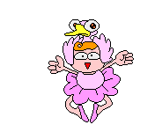
改变注意焦点
改变环境
郊外走走
阅读
转移注意法
做自己感兴趣的事
挥笔作画
翩翩起舞
适度游戏
写日记

Slide 12
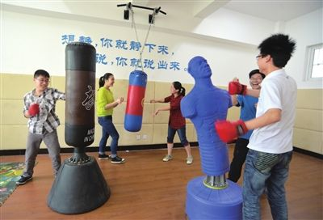
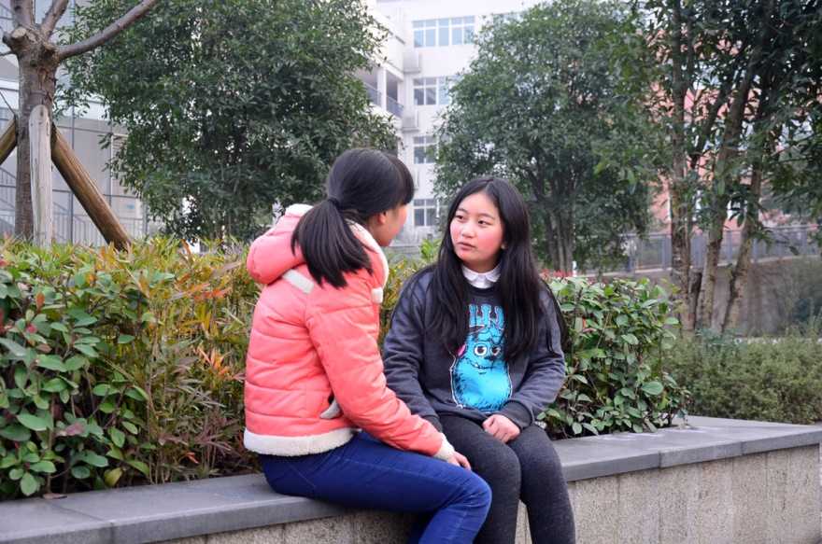
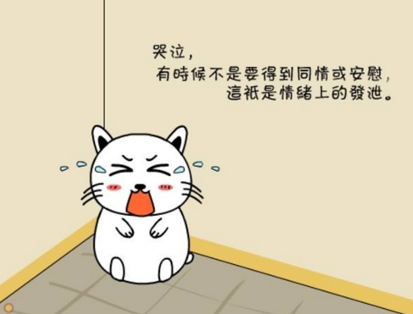
放声歌唱
进行运动
向他人倾诉
合理宣泄法
注意：
1、顾及别人感受；
2、注意时间和场合；
3、遵守道德和法律。
大声喊叫
哭泣

Slide 13
闭上眼睛，
慢慢放松，
深呼吸……
再深呼吸…
慢慢回想……回想自己最开心的一件事情……
微笑，继续微笑……回想，慢慢回想……
放松训练法

Slide 14
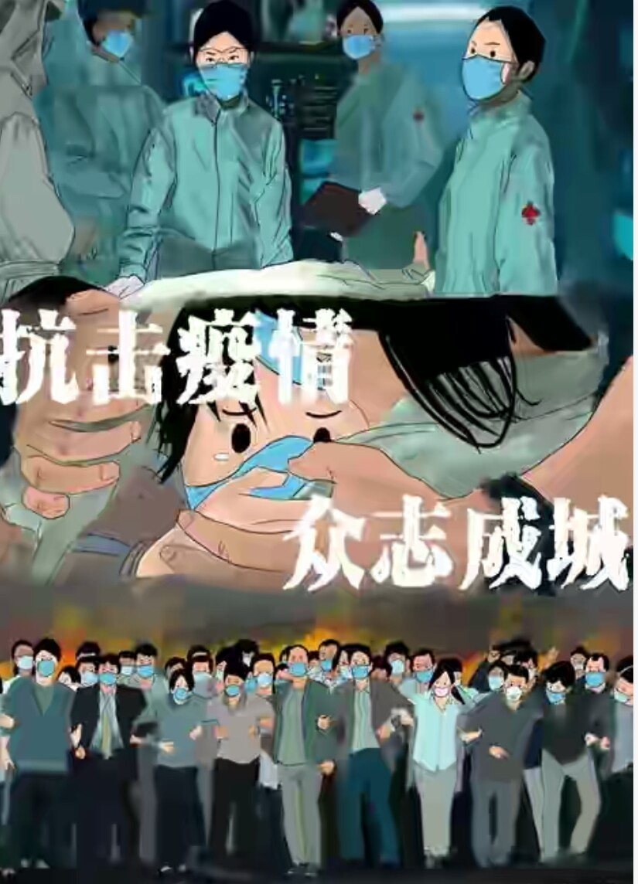
自我暗示
改变认知评价
疫情期间，我会告诉自己“世界上没有什么不可克服的困难。面对疫情不必恐慌！要相信我们的医疗团队和科研团队，相信我们的中国共产党，这场战“疫”，我们一定会胜利！
不出门也挺好的，能保证每天有充足的睡眠，可以静心做自己喜欢做的事情，不为国家添乱，还保护了自己和他人。

Slide 15
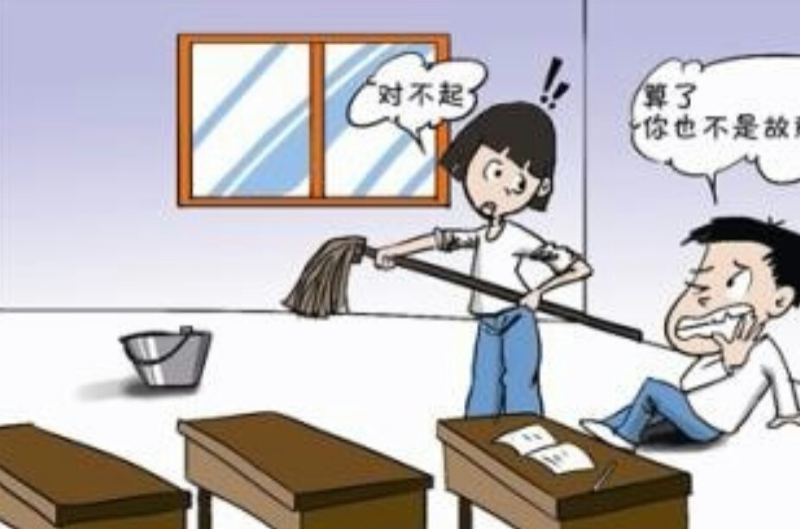
换位思考
学会宽容
与同学发生矛盾时

Slide 16
智慧锦囊
调节情绪的方法
改变
认知
评价
转移
注意
合理
宣泄
放松
训练
自我暗示
换位思考

Slide 17
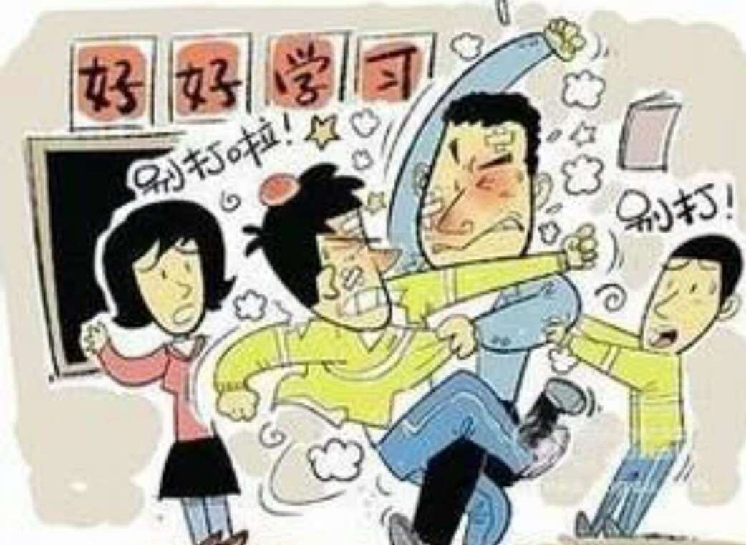
聚焦课堂
案例一：坐在李某前面的张某，在传作业本时，不小心打到了李某的脸上，李某以为张某是故意的，于是大打出手，幸好被班主任及时制止，防止了事态的进一步恶化，最后两名同学都受到了相应的处分，他们对自己的行为后悔不已。
如何管理愤怒？

Slide 18
愤怒管理
运用“我感到愤怒，是因为…”的表达方式
写一
封信
与信赖的长者交流
寻找适合自己排解愤怒的活动形式
自我
提醒

Slide 19
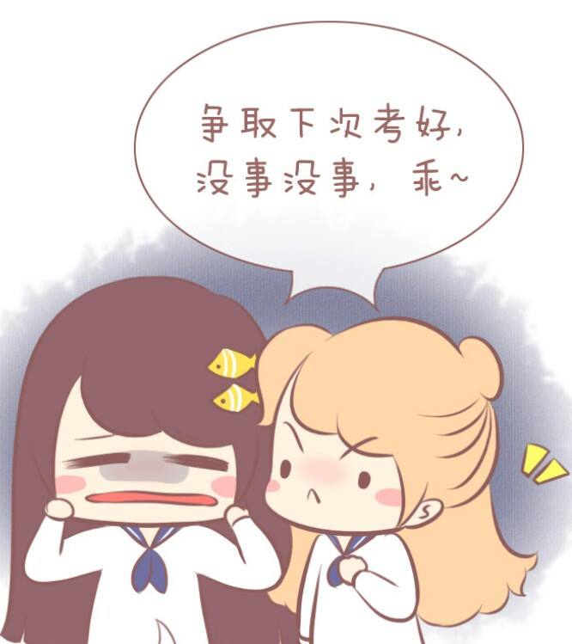
案例二：同桌期中考试失利了，她很伤心，我该如何安慰她呢？
如何安慰他人？
1
为他做些体贴的事
2
做一个耐心的听众
3
设身处地，向他表示理解
4
帮助他转移注意

Slide 20
课堂小结
情绪的表达
1.人与人之间的情绪会相互感染
2.学会以恰当的方式表达情绪
情绪的管理
1.负面情绪的影响
2.学会合理地调节情绪
3.调节情绪的方法
4.帮助他人改善情绪
情绪的调节

Slide 21
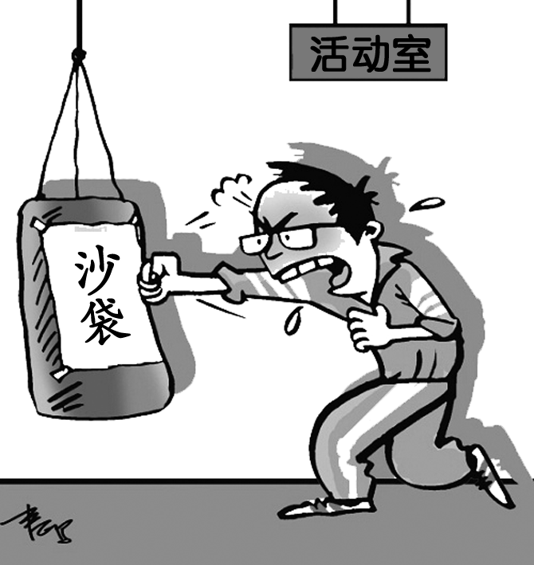
随堂演练
1、漫画中人物调控情绪的方法是( )
A．改变认知评价
B．转移注意
C．合理宣泄法
D．放松训练
C

Slide 22
2.爷爷奶奶经常告诫我们“喜伤心，怒伤肝，思伤脾，忧伤肺，恐伤肾”，这些三字箴言告诫我们（ ）
①表达情绪要适时、适度，学会对自己的情绪负责
②不要表达任何情绪，以免伤害身体健康
③要学会调节和控制情绪，保持乐观积极的心态
④情绪是无法调控的，应顺其自然
A.①③ B.②③ C.①④ D.②④
A

Slide 23
情绪加油站
1、写一句激励自己调控不良情绪的座右铭，并把它贴在书桌上。
2、细心观察身边人的情绪变化，尝试用学到的方法帮助他们调节负面情绪。

Slide 24
谢谢观看
祝快乐每一天！

